Slide 1
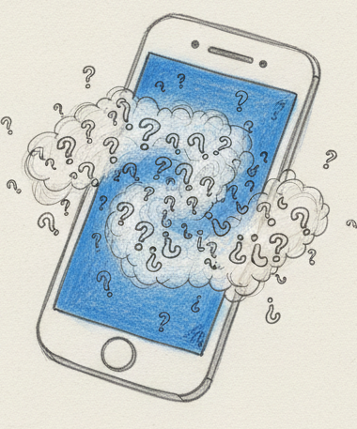
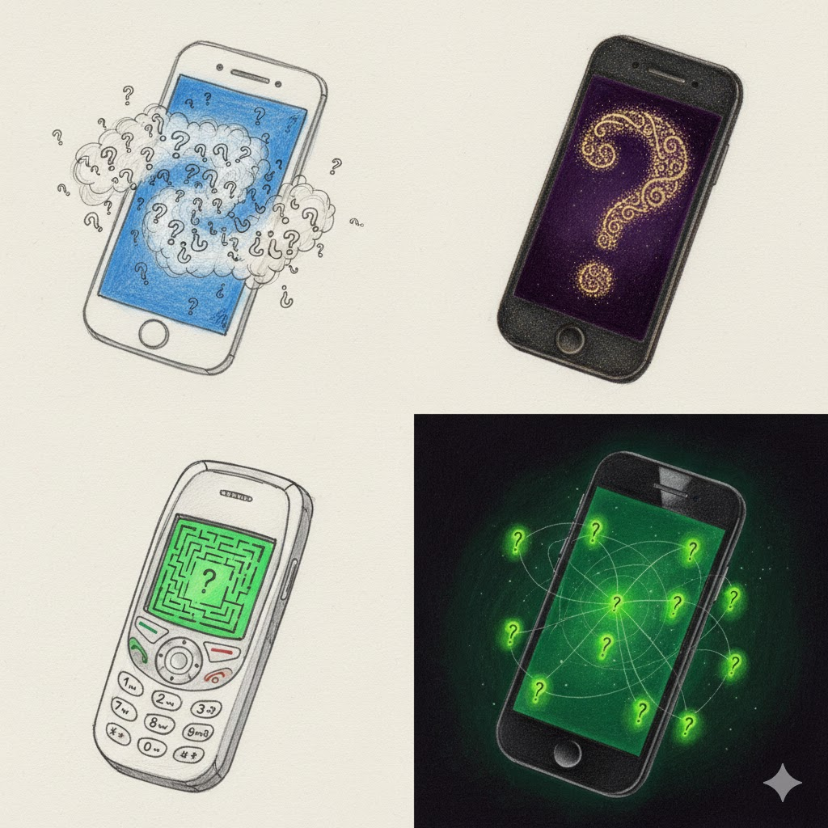

PONTI TRA GENERAZIONI: INSIEME SI CRESCE
Notes:
1

Slide 2
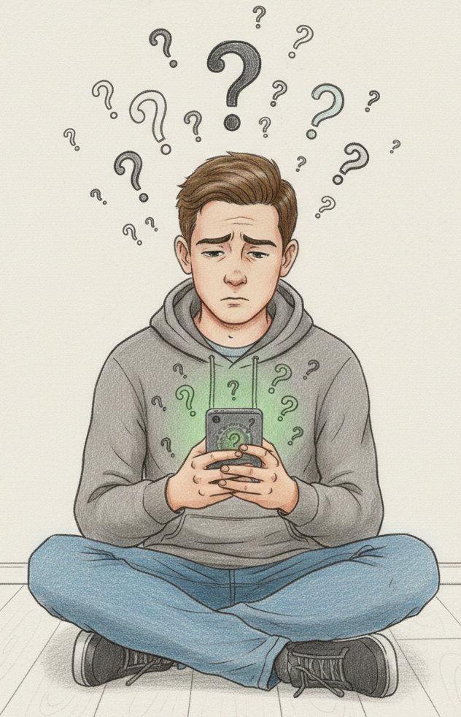
PONTI TRA GENERAZIONI: INSIEME SI CRESCE
12/02/2026
Notes:
2

Slide 3

PONTI TRA GENERAZIONI: INSIEME SI CRESCE
L’Infermiere di Famiglia e Comunità (IFeC)​
È un professionista che si prende cura a 360° gradi della persona, al domicilio o in ambulatorio.
Persone fragili, anziane e spesso sole.
12/02/2026
Notes:
3

Slide 4

PONTI TRA GENERAZIONI: INSIEME SI CRESCE
"Digital Coaching"
Il progetto si basa su un'idea semplice: l'inversione dei ruoli. L'adolescente in versione di Digital Coach.
Notes:
4

Slide 5

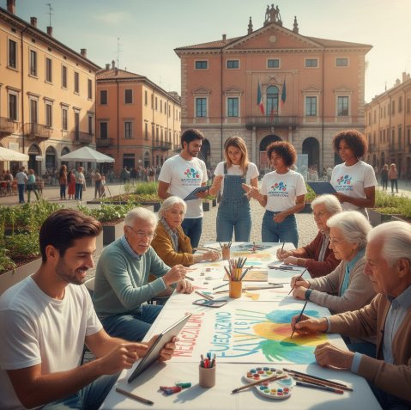
PONTI TRA GENERAZIONI: INSIEME SI CRESCE
Benefici per l'anziano: recuperare una parte di autonomia e sentirsi parte del mondo moderno.
Benefici per il giovane: sentirsi utile, sviluppare empatia e ottenere crediti scolastici, FSL, combattendo il proprio senso di isolamento attraverso una responsabilità sociale concreta.
Notes:
5

Slide 6

PONTI TRA GENERAZIONI: INSIEME SI CRESCE
A volte, per contrastare la solitudine, non servono grandi gesti.
Basta qualcuno che si sieda accanto.

